Slide 1
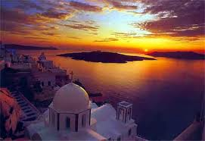
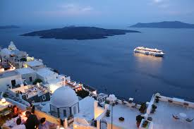
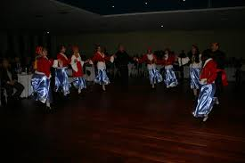
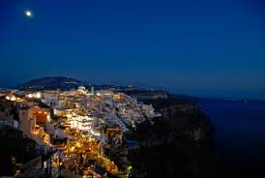
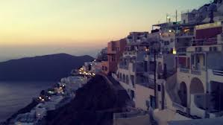
O ESPLENDOR NOTURNO DA GRÉCIA
Automático

Slide 2
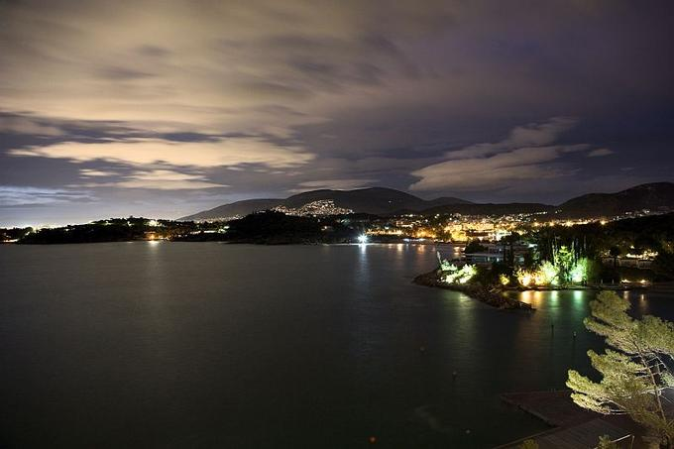
Atenas é a capital e maior cidade da Grécia. É famosa por ter sido uma poderosa cidade-estado e um centro de cultura muito importante na Antiguidade.

Slide 3
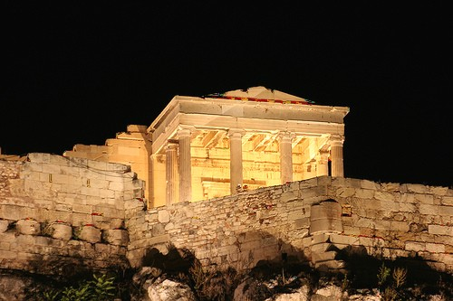
ACRÓPOLE localizada na cidade de Atenas foi construída nas partes mais altas do relevo da região. A posição tem o valor de elevar e enobrecer os valores humanos, como estratégico, pois dali podia ser melhor defendida.
Ficou famosa pela construção do Partenon, suntuoso templo em honra à deusa Atena, ricamente construído em mármores raros e ornado com esculturas.

Slide 4
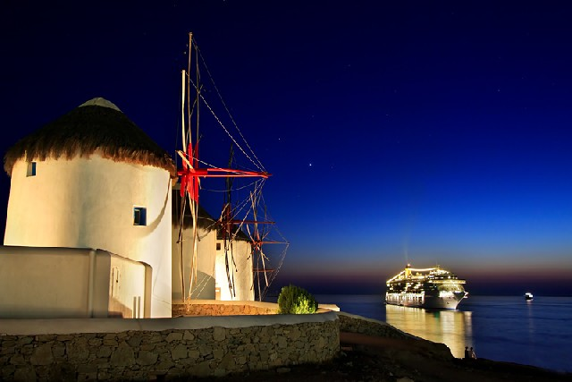
Mykonos é uma ilha bastante cosmopolita, graças a ter se tornado destino, nas últimas décadas, de visitantes do jet set internacional. Muitas celebridades gregas e internacionais têm residências de verão na ilha, e frequentemente podem ser vistas nas belas casinhas brancas da ilha ou em tavernas locais.

Slide 5
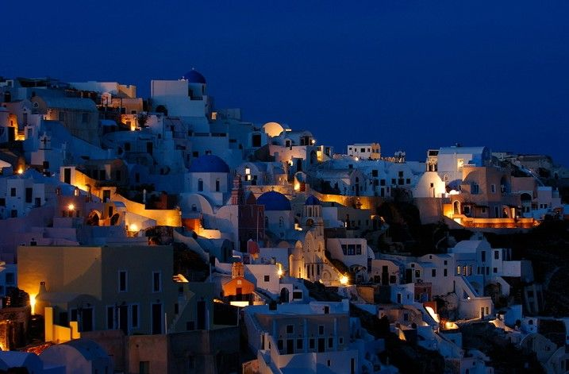
Santorini , é uma ILHA no sul do Mar Egeu, cerca de 200 quilômetros a sudeste da Grécia continental. É a maior ilha de um pequeno arquipélago circular que leva o mesmo nome e é o resto de uma caldeira vulcânica.

Slide 6
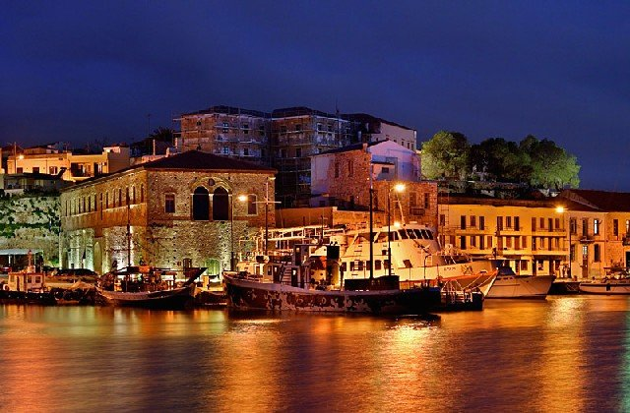
CHANIA ou Hania, também chamada Caneia, é a segunda maior cidade da ilha grega de Creta e é a capital da unidade regional de homónima. Está situada no noroeste da ilha, à beira do mar Egeu.

Slide 7
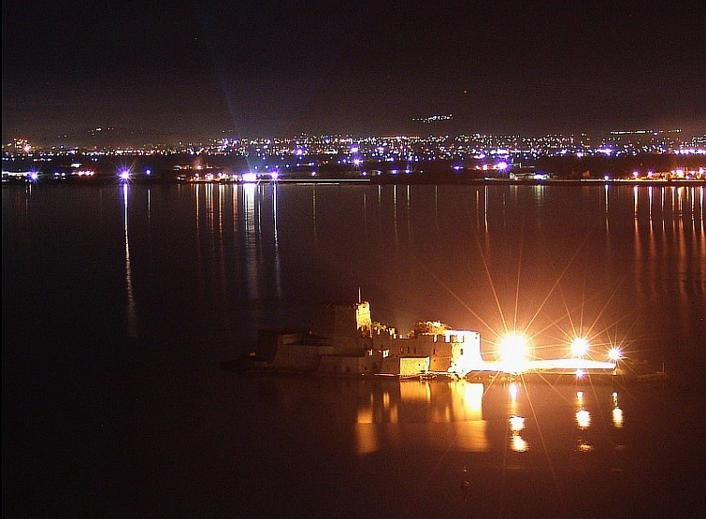
Náuplia ou Nafplion é uma cidade da Grécia, capital da prefeitura da Argólida, com cerca de 20.000 habitantes.

Slide 8
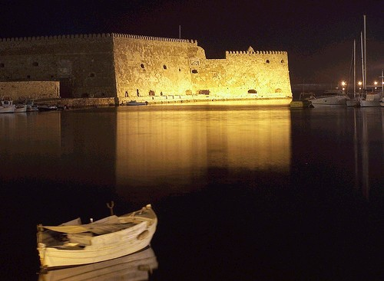
Heraclião , chamada no passado el Khandak pelos árabes, é uma cidade grega, capital da ilha e região de Creta e da unidade regional de Heraclião. Situa-se sensivelmente no centro da costa norte daquela ilha, à beira do mar Egeu.

Slide 9
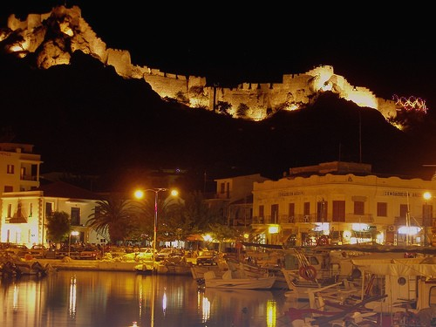
Lemnos, é uma ilha grega localizada no nordeste do Mar Egeu. Grande parte é montanhosa, porém, existem alguns vales bastante férteis.

Slide 10
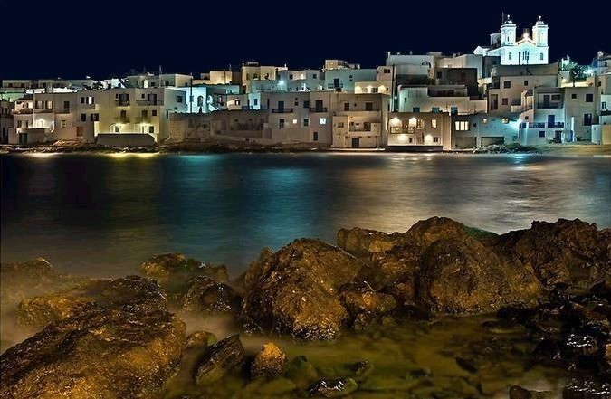
Naousa é cercada por pomares, produzindo pêssegos, maçãs, cerejas e outras frutas. Seus vinhos tintos secos também são bem conhecidos, vendido sob o "Naousa" denominação de origem.

Slide 11
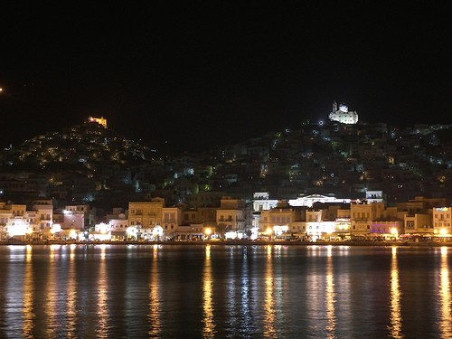
Siro é uma ilha grega das Cíclades, no mar Egeu, a 144 km ao sudeste de Atenas. Anteriormente pertencente à antiga prefeitura das Cíclades, atualmente constitui a unidade regional de Siros. Foi um importante centro portuário.

Slide 12
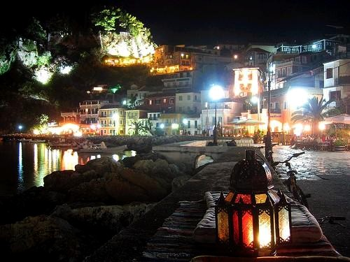
Parga é uma cidade e município localizado na região Noroeste da unidade regional de Preveza em Épiro , noroeste da Grécia . Situa-se na costa do mar Jónico, entre as cidades de Preveza e Igoumenitsa . É uma cidade turística conhecida por sua beleza cênica.

Slide 13
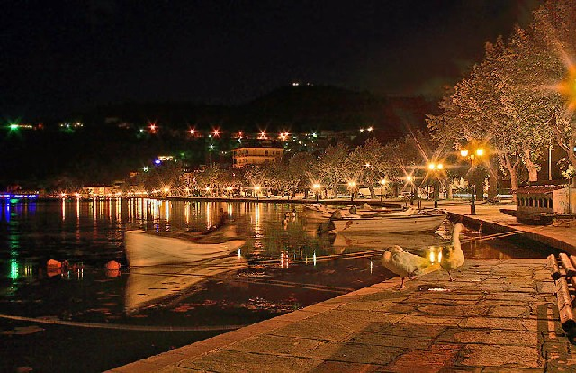
Castória é uma cidade no norte da Grécia na região da Macedônia ocidental.
A cidade é conhecida por suas igrejas bizantinas, arquitetura residencial otomana, roupas de pele e pelas suas trutas.

Slide 14
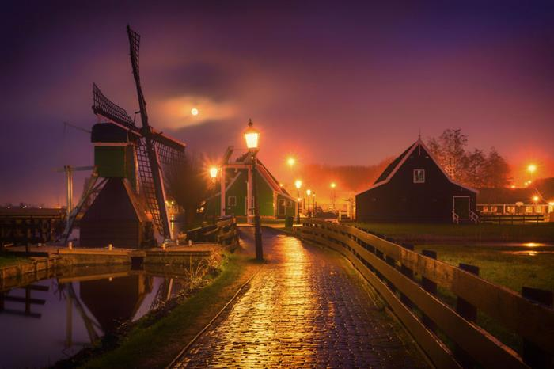

CRIAÇÃO ROTEIRO E APRESENTAÇÃO
VENDRAMINI
Imagens
Arquivo Pessoal / Internet
Músicas
Abertura/Acompanhamento
Stardust
Encerramento
Immortal Love
TONINHO 44
ACESSE MEUS ESPAÇOS CULTURAIS E TORNE-SE MEU SEGUIDOR
http://vendraminiletras.blogspot.com/
http://sergrasan.com/toninhovendraminislides/
PARTICIPAÇÕES:
    ASSOCIAÇÃO DOS POETAS E ESCRITORES DE JUNDIAÍ E REGIÃO.
. ACADEMIA NACIONAL DE LETRAS DO PORTAL DO POETA BRASILEIRO - ACADÊMICO 28.

